Slide 1




Science de la vie et de la terre
Période 4
Niveau
1
Fiche
Chapitre 2
La Terre en tant que système
Tâche 4
Identifier les couches de l’atmosphère et leurs composantes

Slide 2









Banque des icones utilisées dans les slides
Slide réservé à l’enseignant
Consignes et explications données aux élèves (à dire à haute voix)
L’élève prête l’attention à l’enseignant
L’élève lève la main avant de répondre
L’élève utilise l’ardoise pour répondre
L’élève recopie la correction sur le livret
Pratique guidée en binôme
Pratique autonome

Slide 3


Structure de la séance
R
Moment de récupération
08 min
C
Consolidation
10 min
M
Métacognition
2 min

Slide 4


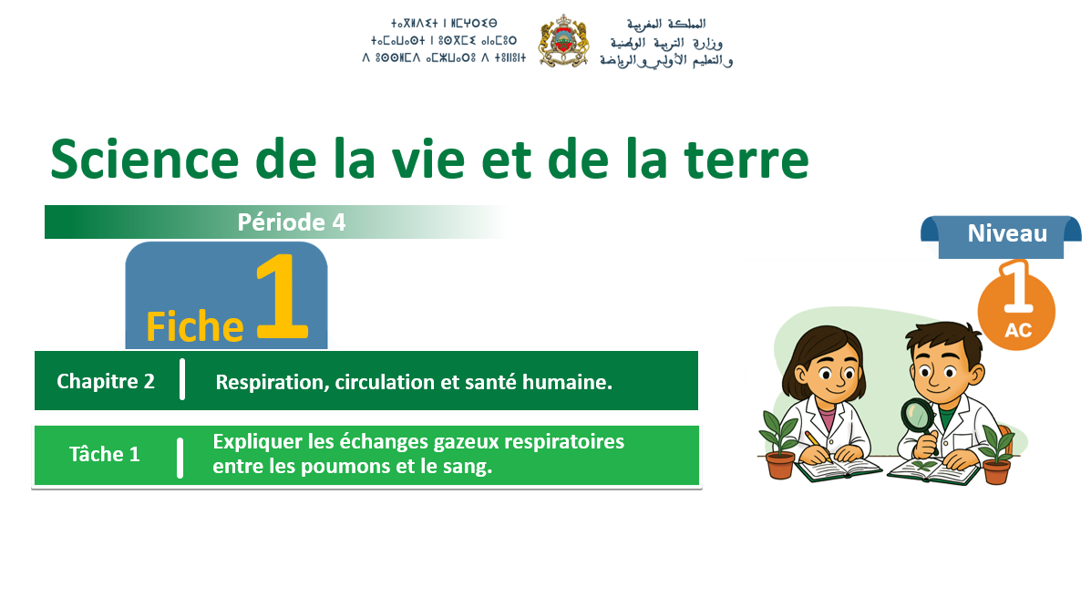






Matériel nécessaire
Supports de l’enseignant
Supports de l’élève

Slide 5

À la fin de cette séance, vous allez consolider vos apprentissages concernant la tâche ci-dessous:
O
Identifier les couches de l’atmosphère et leurs composantes.

Slide 6

M
Moment de récupération
08 min

Slide 7

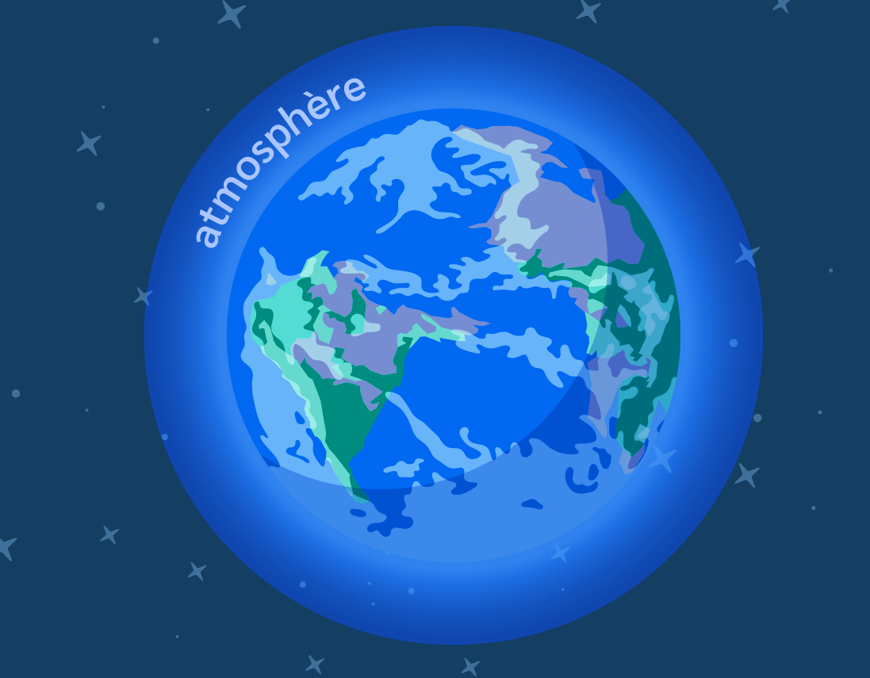
Répondez à la question suivante:
R
Clarifier la question et, si nécessaire, recourir à l’alternance linguistique. Inviter les élèves à utiliser leurs ardoises.
1. Choisissez la bonne réponse.
Le nombre de couches qui constituent l’atmosphère est :
a. Deux
b. Trois
c. Quatre
d. Cinq

Slide 8
Excellent !
R
Expliquer davantage si nécessaire
Le nombre de couches qui constituent l’atmosphère est :
a. Deux
b. Trois
c. Quatre
d. Cinq

Slide 9

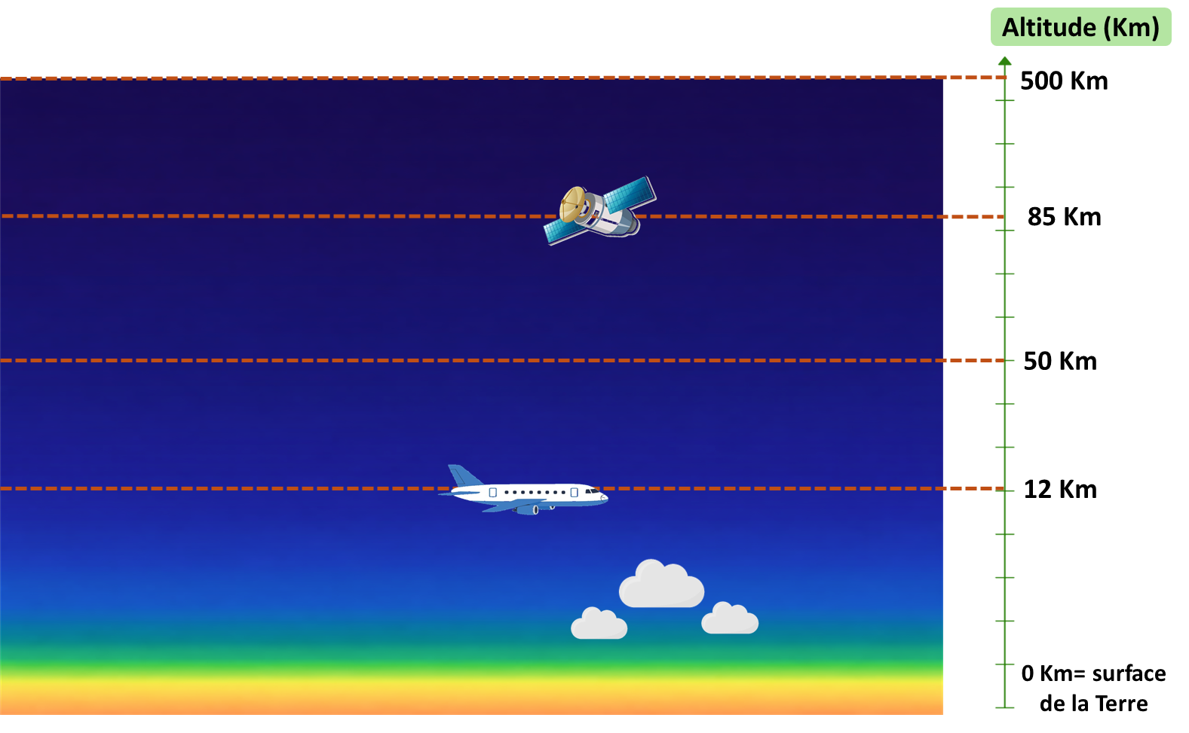
Maintenant, vérifions si vous vous souvenez de l’ordre des différentes couches.
R
Accorder quelques secondes de réflexion aux élèves. Ensuite inviter 4 au hasard à passer au tableau.
2. Complétez le schéma par ce qui convient parmi :
a
Mésosphère
b
Troposphère
c
Thermosphère
d
Stratosphère
4. ………………………
3. ………………………
2. ………………………
1. ………………………

Slide 10
Parfait !
R
Expliquer davantage si nécessaire
c
Thermosphère
a
Mésosphère
d
Stratosphère
b
Troposphère

Slide 11
Voici une autre question.
R
Clarifier la question et, si nécessaire, recourir à l’alternance linguistique. Inviter les élèves à utiliser leurs ardoises.
3. Répondez par « Vrai » ou « Faux ».
a. L’atmosphère est la couche de gaz qui entoure la Terre.
Vrai
Faux
b. L’atmosphère protège la Terre des rayonnements solaires.
Vrai
Faux
c. Les couches de l’atmosphère sont composées des mêmes gaz.
Vrai
Faux

Slide 12
Excellent ! Chaque couche de l’atmosphère a une composition différente, joue un rôle différent et protège la Terre.
R
Expliquer davantage si nécessaire.
a. L’atmosphère est la couche de gaz qui entoure la Terre.
Vrai
Faux
b. L’atmosphère protège la Terre des rayonnements solaires.
Vrai
Faux
c. Les couches de l’atmosphère sont composées des mêmes gaz.
Vrai
Faux

Slide 13


Voici une question sur le rôle des couches.
R
Clarifier la question et, si nécessaire, recourir à l’alternance linguistique. Inviter les élèves à utiliser leurs ardoises.
4. Choisissez la bonne réponse.
La couche de l’atmosphère qui protège la Terre des rayons UV est :
UV
a
Mésosphère
b
Troposphère
c
Thermosphère
d
Stratosphère

Slide 14
Parfait ! L’ozone de la stratosphère protège la Terre des rayons UV.
R
Expliquer davantage si nécessaire
La couche de l’atmosphère qui protège la Terre des rayons UV est :
UV
a
Mésosphère
b
Troposphère
c
Thermosphère
d
Stratosphère

Slide 15
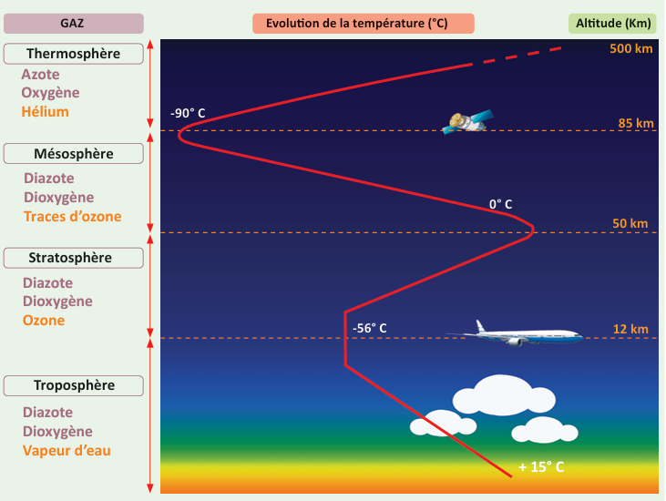
Une dernière question.
R
Clarifier la question et, si nécessaire, recourir à l’alternance linguistique. Inviter les élèves à utiliser leurs ardoises.
5. Choisissez la bonne réponse.
Lorsqu’on monte plus haut dans la mésosphère, la température :
a
Augmente
b
Diminue
c
Reste stable

Slide 16
Parfait ! Dans la mésosphère, la température diminue de 0 °C à -90 °C.
R
Expliquer davantage si nécessaire
Lorsqu’on monte plus haut dans la mésosphère, la température :
a
Augmente
b
Diminue
c
Reste stable

Slide 17

PGC
Moment de consolidation et différenciation
10 min

Slide 18
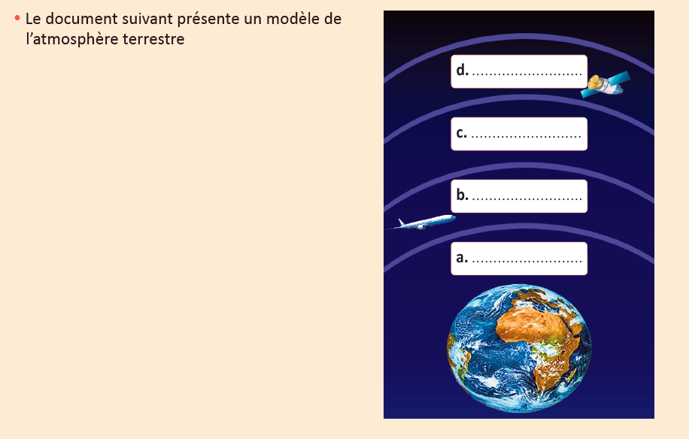
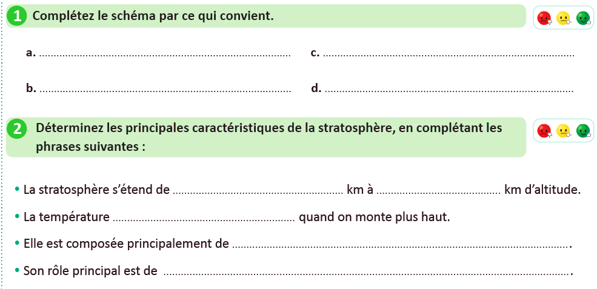
Travailler chacun pour soi; prenez l’activité 1 de la page 96 du livret.
C
Température
500 Km
2000 °C
85 Km
-90 °C
50 Km
0 °C
À rectifier
12 Km
-56 °C
À rectifier
Altitude
15 °C
Page 96

Slide 19
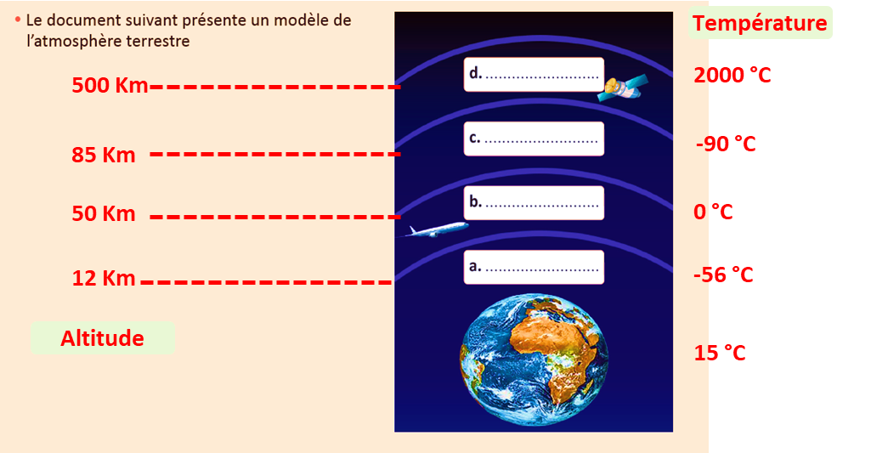
Correction.
C
Troposphère
Mésosphère
Stratosphère
Thermosphère

Slide 20
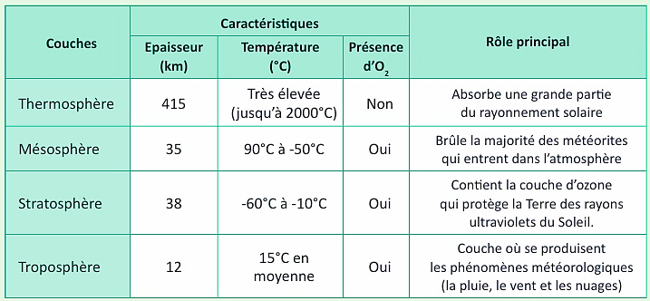
Correction.
C
12
50
augmente
diazote , dioxygène et l’ozone
protéger la Terre des rayons ultraviolets du Soleil.

Slide 21
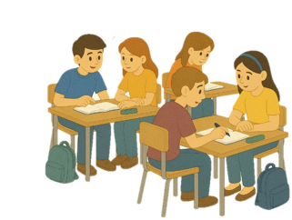
M
Métacognition
2 min

Slide 22
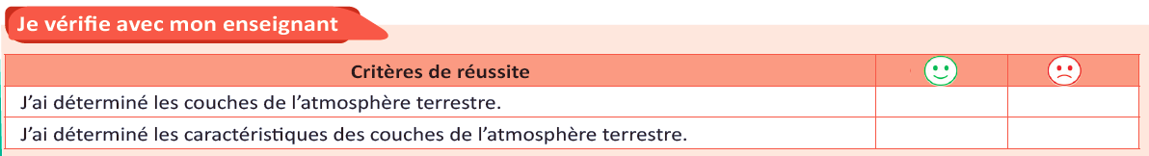
Evaluez-vous en utilisant la grille ci-dessous. Montrez ce que vous trouvez difficile, demandez de l’aide si nécessaire.
M

Slide 23

C’est la fin de notre séance. N’oubliez pas de réviser votre leçon.

